Slide 1
Diseño del Paisaje
A ver, a ver, qué ves?

Slide 2
PAISAJE
Según el CEP (2000), paisaje es cualquier porción del territorio tal como es percibida por las poblaciones cuyo carácter deviene de la acción de factores humanos y naturales y sus interrelaciones.
El paisaje forma parte de nuestra vida cotidiana, lo miramos, lo tocamos, olemos y oímos. Al hacerlo, además, lo construimos.
Es una construcción social, una proyección cultural de la sociedad.
Su organización y dinámica se fundamenta en interrelaciones de carácter social y cultural, sobre una base natural, material.

Slide 3
Paisaje como construcción social Complejidades para su estudio
En los procesos de construcción del paisaje interviene una enorme diversidad de actores, prácticas y saberes.
Esos actores tienen, a su vez, una historia, una posición en la sociedad, hacen determinadas cosas, tal vez hicieron y proyectan otras, piensan de determinadas maneras.
Estudiar el paisaje supone desanclar el análisis de los “saberes únicos” y cuestionar la idea de “verdad” y “saber experto”
Indagar el paisaje supone reconocerlo como composición polifónica y conflictiva

Slide 4
El paisaje en ustedes, sus paisajes
Qué ves?
Qué olés?
Qué recordás?
Qué proyectás?
Qué hacés?
Qué sentís?
Qué imaginás?
Qué deseas para vos y los tuyos?
Con quienes estás, con quienes querés estar y de quienes te querés alejar?
Con quienes no estuviste nunca, con quienes estás siempre?
Cómo es el lugar donde vivís?

Slide 5
Polifonías y Metodologías
Metodologías cuantitativas = Metodologías cualitativas
Permiten la comprensión (no generalización) de las realidades sociales
Suponen interacciones estrechas con pocas personas, para hablar con ellas “en profundidad”
Una clave está en reconocer con quienes tenemos que hablar para comprender algo.

Slide 6
Paisajes y Actores Sociales
Una posibilidad: los mapas de actores
Identificación de aquellos actores sociales que pueden informar distintas visiones / percepciones sobre el objeto de estudio
Marco teórico | Realidad Empírica | Técnicas de Relevamiento

Slide 7
Mapa de actores
Es una técnica que busca identificar a los actores clave de un sistema (paisaje, territorio, institución) para analizar sus intereses, percepciones, conflictos, deseos, proyectos.
Nos permite reconocer la importancia relativa que cada uno posee en el sistema y la influencia que ejerce o puede ejercer.
El nivel de complejidad de los mapas depende de la realidad que enfocamos y de la escala en que trabajamos

Slide 8
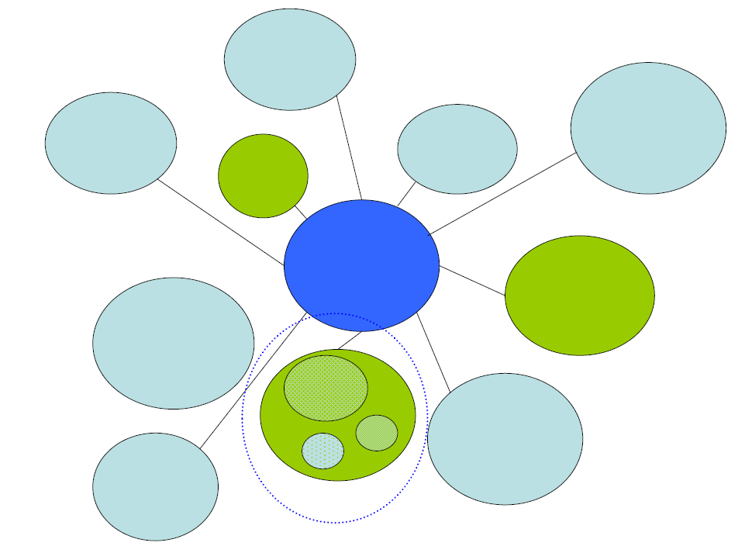

Slide 9
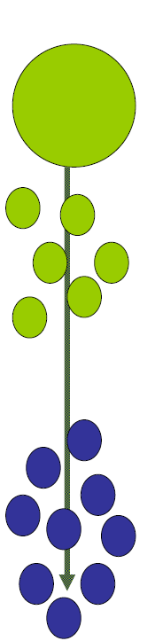
Una técnica, tres momentos
1- Informantes clave: personas que seleccionamos porque cumplen ciertos requisitos que otros no cumplen
2- Categorías de análisis iniciales: organizamos los temas de los que vamos a hablar y que se desprenden de la teoría
3- Categorías de análisis emergentes y nuevos informantes: son temas que emergen a lo largo del relevamiento y cuya importancia no habíamos advertido. Unas personas nos ayudan a identificar a otras

Slide 10
Técnica de relevamiento privilegiada: entrevista semi-estructurada
Se prepara un guión temático sobre lo que deseamos conversar. El/La informante puede expresar sus opiniones, matizar sus respuestas e incluso desviarse del guión inicial cuando aparecen temas que interesan al investigador/a. Es necesario que nos mantengamos atentos para introducir los diferentes temas a lo largo de una conversación lo más natural posible. Podemos cambiar el orden de las preguntas e incluso, no hacer algunas y hacer otras

Slide 11
Según el número de participantes, las entrevistas pueden ser…
Individuales = 1 + 1
Grupales = 1 + muchos, muchos + 1

Slide 12
Algunos consejos que les pueden resultar útiles
Aclarar rápidamente que se trata de una instancia anónima
En la medida de las posibilidades grabar el relato
Abordar gradualmente a la persona entrevistada propiciando identificación y cordialidad.
Ayudar a que el entrevistado se sienta seguro
Dejarle concluir el relato y ayudar a completarlo con fechas y hechos
Utilizar preguntas fáciles de comprender
Actuar espontánea y francamente
Escuchar tranquilamente, con paciencia y comprensión
Evitar los roles de “personaje” o “autoridad”
No dar consejos ni valoraciones morales.
No discutir ni rebatir a la persona entrevistada.
Prestar atención a lo que aclara y dice pero también a lo que no quiere decir
Dar tiempo

Slide 13
Muchas gracias y buena tarea!

